Slide 1
Segment Tree
yanQval
IIIS, Tsinghua
2020 年 7 月 26 日
. . . . . . . . . . . . . . . . . . . .
. . . . . . . . . . . . . . . . . . . .
2020 年 7 月 26 日 1 / 29
Segment Tree

Slide 2
Segment Tree
. . . . . . . . . . . . . . . . . . . .
. . . . . . . . . . . . . . . . . . . .
2020 年 7 月 26 日 2 / 29
Segment Tree

Slide 3
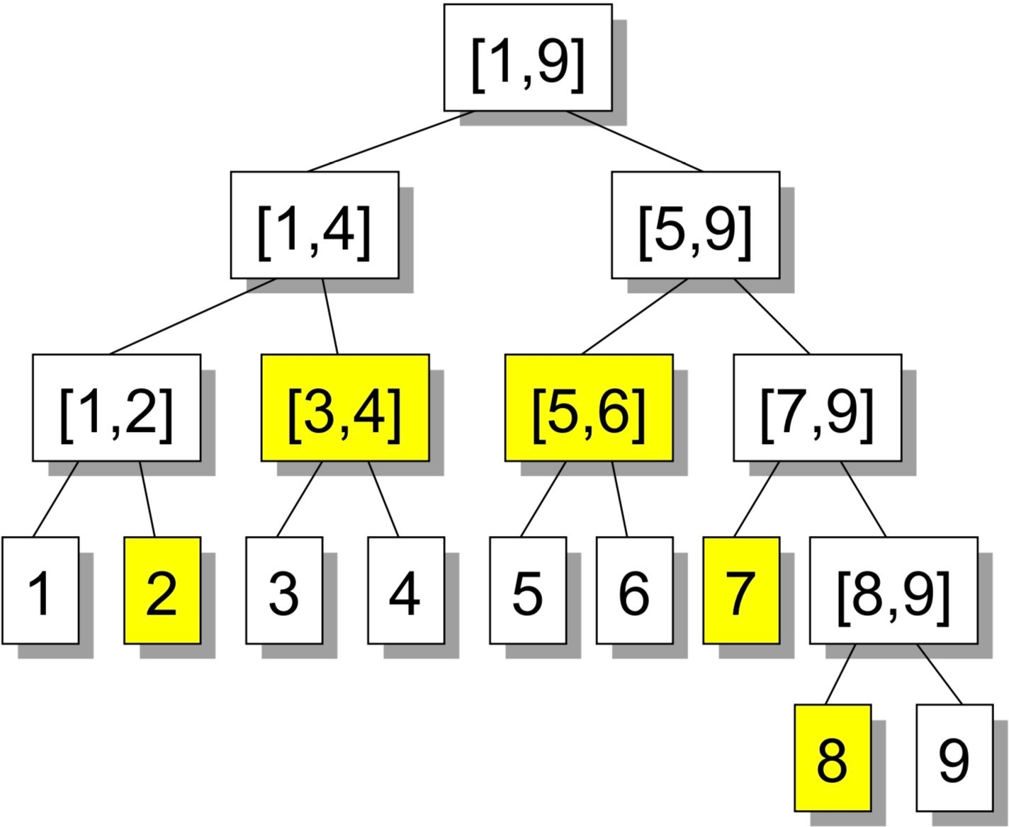
Segment Tree
线段树是一棵二叉树，形态接近满二叉树，每个节点表示的是一个区间。
. . . . . . . . . . . . . . . . . . . .
. . . . . . . . . . . . . . . . . . . .
2020 年 7 月 26 日 2 / 29
Segment Tree

Slide 4
Properties
. . . . . . . . . . . . . . . . . . . .
. . . . . . . . . . . . . . . . . . . .
2020 年 7 月 26 日 3 / 29
Segment Tree

Slide 5
Properties
节点总数？
. . . . . . . . . . . . . . . . . . . .
. . . . . . . . . . . . . . . . . . . .
2020 年 7 月 26 日 3 / 29
Segment Tree

Slide 6
Properties
节点总数？O(n)
. . . . . . . . . . . . . . . . . . . .
. . . . . . . . . . . . . . . . . . . .
2020 年 7 月 26 日 3 / 29
Segment Tree

Slide 7
节点总数？O(n) 深度？
Properties
. . . . . . . . . . . . . . . . . . . .
. . . . . . . . . . . . . . . . . . . .
2020 年 7 月 26 日 3 / 29
Segment Tree

Slide 8
节点总数？O(n) 深度？O(log₂ n)
Properties
. . . . . . . . . . . . . . . . . . . .
. . . . . . . . . . . . . . . . . . . .
2020 年 7 月 26 日 3 / 29
Segment Tree

Slide 9
节点总数？O(n) 深度？O(log₂ n)
区间划分涉及节点个数？
Properties
. . . . . . . . . . . . . . . . . . . .
. . . . . . . . . . . . . . . . . . . .
2020 年 7 月 26 日 3 / 29
Segment Tree

Slide 10
节点总数？O(n) 深度？O(log₂ n)
区间划分涉及节点个数？O(log₂ n)
Properties
. . . . . . . . . . . . . . . . . . . .
. . . . . . . . . . . . . . . . . . . .
2020 年 7 月 26 日 3 / 29
Segment Tree

Slide 11
节点总数？O(n) 深度？O(log₂ n)
区间划分涉及节点个数？O(log₂ n)
Properties
. . . . . . . . . . . . . . . . . . . .
. . . . . . . . . . . . . . . . . . . .
2020 年 7 月 26 日 3 / 29
Segment Tree

Slide 12
Implementation
. . . . . . . . . . . . . . . . . . . .
. . . . . . . . . . . . . . . . . . . .
2020 年 7 月 26 日 4 / 29
Segment Tree

Slide 13
Implementation
同样使用数组来存储线段树，左右孩子同样是 2 ∗ i, 2 ∗ i + 1。
. . . . . . . . . . . . . . . . . . . .
. . . . . . . . . . . . . . . . . . . .
2020 年 7 月 26 日 4 / 29
Segment Tree

Slide 14
Implementation
同样使用数组来存储线段树，左右孩子同样是 2 ∗ i, 2 ∗ i + 1。 静态存储的另外一种方法：(l + r)|(l < r)，空间严格 2n。
. . . . . . . . . . . . . . . . . . . .
. . . . . . . . . . . . . . . . . . . .
2020 年 7 月 26 日 4 / 29
Segment Tree

Slide 15
Examples
简单题 1
给定数列，支持单点加某个值，区间求和。
. . . . . . . . . . . . . . . . . . . .
. . . . . . . . . . . . . . . . . . . .
2020 年 7 月 26 日 5 / 29
Segment Tree

Slide 16
Examples
简单题 2
给定数列，支持区间加某个值，求单点值。
. . . . . . . . . . . . . . . . . . . .
. . . . . . . . . . . . . . . . . . . .
2020 年 7 月 26 日 6 / 29
Segment Tree

Slide 17
Examples
[模板] 线段树 1
给定数列，支持区间加某个值，区间求和。
. . . . . . . . . . . . . . . . . . . .
. . . . . . . . . . . . . . . . . . . .
2020 年 7 月 26 日 7 / 29
Segment Tree

Slide 18
Examples
简单题 3
给定数列，支持单点修改，区间求和，区间求最小值。
. . . . . . . . . . . . . . . . . . . .
. . . . . . . . . . . . . . . . . . . .
2020 年 7 月 26 日 8 / 29
Segment Tree

Slide 19
Examples
简单题 3
给定数列，支持单点修改，区间求和，区间求最小值。 标记永久化
. . . . . . . . . . . . . . . . . . . .
. . . . . . . . . . . . . . . . . . . .
2020 年 7 月 26 日 8 / 29
Segment Tree

Slide 20
Examples
[模板] 线段树 2
给定数列，支持区间加法，区间乘法，区间求和。
. . . . . . . . . . . . . . . . . . . .
. . . . . . . . . . . . . . . . . . . .
2020 年 7 月 26 日 9 / 29
Segment Tree

Slide 21
Examples
简单题 4
给定数列，支持区间加法，区间修改，区间乘法，区间求和
. . . . . . . . . . . . . . . . . . . .
. . . . . . . . . . . . . . . . . . . .
2020 年 7 月 26 日 10 / 29
Segment Tree

Slide 22
Examples
简单题 5
给定数列，支持单点修改，询问区间最大的子区间和。
. . . . . . . . . . . . . . . . . . . .
. . . . . . . . . . . . . . . . . . . .
2020 年 7 月 26 日 11 / 29
Segment Tree

Slide 23
Examples
bzoj 3038 上帝造题的七分钟
给定数列，支持区间开方，区间求和。
. . . . . . . . . . . . . . . . . . . .
. . . . . . . . . . . . . . . . . . . .
2020 年 7 月 26 日 12 / 29
Segment Tree

Slide 24
Examples
矩形面积并
给定平面若干矩形，求总覆盖面积。
. . . . . . . . . . . . . . . . . . . .
. . . . . . . . . . . . . . . . . . . .
2020 年 7 月 26 日 13 / 29
Segment Tree

Slide 25
Examples
简单题 6
给定数列，支持区间查询第 k 小数字。
. . . . . . . . . . . . . . . . . . . .
. . . . . . . . . . . . . . . . . . . .
2020 年 7 月 26 日 14 / 29
Segment Tree

Slide 26
Examples
Hotel
给定数列，支持区间置为 0 或 1 ，查询全局最大连续长度的 0。
. . . . . . . . . . . . . . . . . . . .
. . . . . . . . . . . . . . . . . . . .
2020 年 7 月 26 日 15 / 29
Segment Tree

Slide 27
Examples
mex
给定数列，询问区间内最小的没出现过的数字。
. . . . . . . . . . . . . . . . . . . .
. . . . . . . . . . . . . . . . . . . .
2020 年 7 月 26 日 16 / 29
Segment Tree

Slide 28
Examples
mex
给定数列，询问区间内最小的没出现过的数字。 一般的线段树上二分如何实现？复杂度如何？
. . . . . . . . . . . . . . . . . . . .
. . . . . . . . . . . . . . . . . . . .
2020 年 7 月 26 日 16 / 29
Segment Tree

Slide 29
Examples
cpu 监控
给定数列，区间修改，区间加法，询问区间最值，区间历史最值。
. . . . . . . . . . . . . . . . . . . .
. . . . . . . . . . . . . . . . . . . .
2020 年 7 月 26 日 17 / 29
Segment Tree

Slide 30
Examples
bzoj 2962
给定数列，支持区间加法，区间取反，区间询问所有选择 c 个数字乘起 来的乘积的和。
c ≤ 20
. . . . . . . . . . . . . . . . . . . .
. . . . . . . . . . . . . . . . . . . .
2020 年 7 月 26 日 18 / 29
Segment Tree

Slide 31
Examples
简单题 7
给定数列，区间加等差数列，区间求和
. . . . . . . . . . . . . . . . . . . .
. . . . . . . . . . . . . . . . . . . .
2020 年 7 月 26 日 19 / 29
Segment Tree

Slide 32
Examples
JSOI2009 等差数列
给定数列，区间加等差数列，区间询问最少划分成多少段等差数列。
. . . . . . . . . . . . . . . . . . . .
. . . . . . . . . . . . . . . . . . . .
2020 年 7 月 26 日 20 / 29
Segment Tree

Slide 33
Tricks
Segment Tree with large domain
. . . . . . . . . . . . . . . . . . . .
. . . . . . . . . . . . . . . . . . . .
2020 年 7 月 26 日 21 / 29
Segment Tree

Slide 34
Tricks
Segment Tree with large domain
如果线段树操作的是 [1, 10⁹] 的区间怎么办？
. . . . . . . . . . . . . . . . . . . .
. . . . . . . . . . . . . . . . . . . .
2020 年 7 月 26 日 21 / 29
Segment Tree

Slide 35
Tricks
Segment Tree with large domain
如果线段树操作的是 [1, 10⁹] 的区间怎么办？ 离散化是一种办法。强制在线？
. . . . . . . . . . . . . . . . . . . .
. . . . . . . . . . . . . . . . . . . .
2020 年 7 月 26 日 21 / 29
Segment Tree

Slide 36
Tricks
Segment Tree with large domain
如果线段树操作的是 [1, 10⁹] 的区间怎么办？ 离散化是一种办法。强制在线？
动态开点，修改我们的存储方式。
. . . . . . . . . . . . . . . . . . . .
. . . . . . . . . . . . . . . . . . . .
2020 年 7 月 26 日 21 / 29
Segment Tree

Slide 37
Tricks
2D-Segment Tree
. . . . . . . . . . . . . . . . . . . .
. . . . . . . . . . . . . . . . . . . .
2020 年 7 月 26 日 22 / 29
Segment Tree

Slide 38
Tricks
2D-Segment Tree
如何维护矩阵内的信息？
. . . . . . . . . . . . . . . . . . . .
. . . . . . . . . . . . . . . . . . . .
2020 年 7 月 26 日 22 / 29
Segment Tree

Slide 39
Tricks
2D-Segment Tree
如何维护矩阵内的信息？线段树套线段树第一层的线段树的每个节点都 是一个线段树。
. . . . . . . . . . . . . . . . . . . .
. . . . . . . . . . . . . . . . . . . .
2020 年 7 月 26 日 22 / 29
Segment Tree

Slide 40
Tricks
2D-Segment Tree
如何维护矩阵内的信息？线段树套线段树第一层的线段树的每个节点都 是一个线段树。
复杂度？
. . . . . . . . . . . . . . . . . . . .
. . . . . . . . . . . . . . . . . . . .
2020 年 7 月 26 日 22 / 29
Segment Tree

Slide 41
Tricks
2D-Segment Tree
如何维护矩阵内的信息？线段树套线段树第一层的线段树的每个节点都 是一个线段树。
复杂度？O(log²n)
. . . . . . . . . . . . . . . . . . . .
. . . . . . . . . . . . . . . . . . . .
2020 年 7 月 26 日 22 / 29
Segment Tree

Slide 42
Time Divide and Conquer
Problem
支持插入和删除两种操作，插入操作不难解决，删除操作很难实现，（撤 销操作可以实现），允许离线。
. . . . . . . . . . . . . . . . . . . .
. . . . . . . . . . . . . . . . . . . .
2020 年 7 月 26 日 23 / 29
Segment Tree

Slide 43
Fenwick Tree
Fenwick Tree
. . . . . . . . . . . . . . . . . . . .
. . . . . . . . . . . . . . . . . . . .
2020 年 7 月 26 日 24 / 29
Segment Tree

Slide 44
Fenwick Tree
Fenwick Tree
树状数组本质是不存储右孩子的线段树。
. . . . . . . . . . . . . . . . . . . .
. . . . . . . . . . . . . . . . . . . .
2020 年 7 月 26 日 24 / 29
Segment Tree

Slide 45
Fenwick Tree
Fenwick Tree
树状数组本质是不存储右孩子的线段树。 实现较为方便，常数较小。
. . . . . . . . . . . . . . . . . . . .
. . . . . . . . . . . . . . . . . . . .
2020 年 7 月 26 日 24 / 29
Segment Tree

Slide 46
Fenwick Tree
Fenwick Tree
树状数组本质是不存储右孩子的线段树。 实现较为方便，常数较小。
不能维护区间不可减信息。
. . . . . . . . . . . . . . . . . . . .
. . . . . . . . . . . . . . . . . . . .
2020 年 7 月 26 日 24 / 29
Segment Tree

Slide 47
Implementation
Fenwick Tree
lowbit(x)=x & -x
modify ( int x)
for (;x<=n;x+=lowbit(x))update(x);
query ( int x)
for(;x;x-=lowbit(x))add(x);
. . . . . . . . . . . . . . . . . . . .
. . . . . . . . . . . . . . . . . . . .
2020 年 7 月 26 日 25 / 29
Segment Tree

Slide 48
Fenwick Tree
最长上升子序列
给定序列，求序列最长的单调上升子序列。
. . . . . . . . . . . . . . . . . . . .
. . . . . . . . . . . . . . . . . . . .
2020 年 7 月 26 日 26 / 29
Segment Tree

Slide 49
Fenwick Tree
[SDOI2009]HH 的项链
给定数列，支持询问区间内有多少种不同的数字。
. . . . . . . . . . . . . . . . . . . .
. . . . . . . . . . . . . . . . . . . .
2020 年 7 月 26 日 27 / 29
Segment Tree

Slide 50
Fenwick Tree
bzoj2819 nim
给定一棵树，有点权，每次修改点权或询问一条链上的点权玩 Nim 游戏 是否先手必胜。
. . . . . . . . . . . . . . . . . . . .
. . . . . . . . . . . . . . . . . . . .
2020 年 7 月 26 日 28 / 29
Segment Tree

Slide 51
Fenwick Tree
bzoj 3262 陌上花开
给定 n 个三元组，定义一个三元组比另一个优秀当且仅当三维都比他 大，求每个三元组比多少三元组优秀。
. . . . . . . . . . . . . . . . . . . .
. . . . . . . . . . . . . . . . . . . .
2020 年 7 月 26 日 29 / 29
Segment Tree

Slide 52
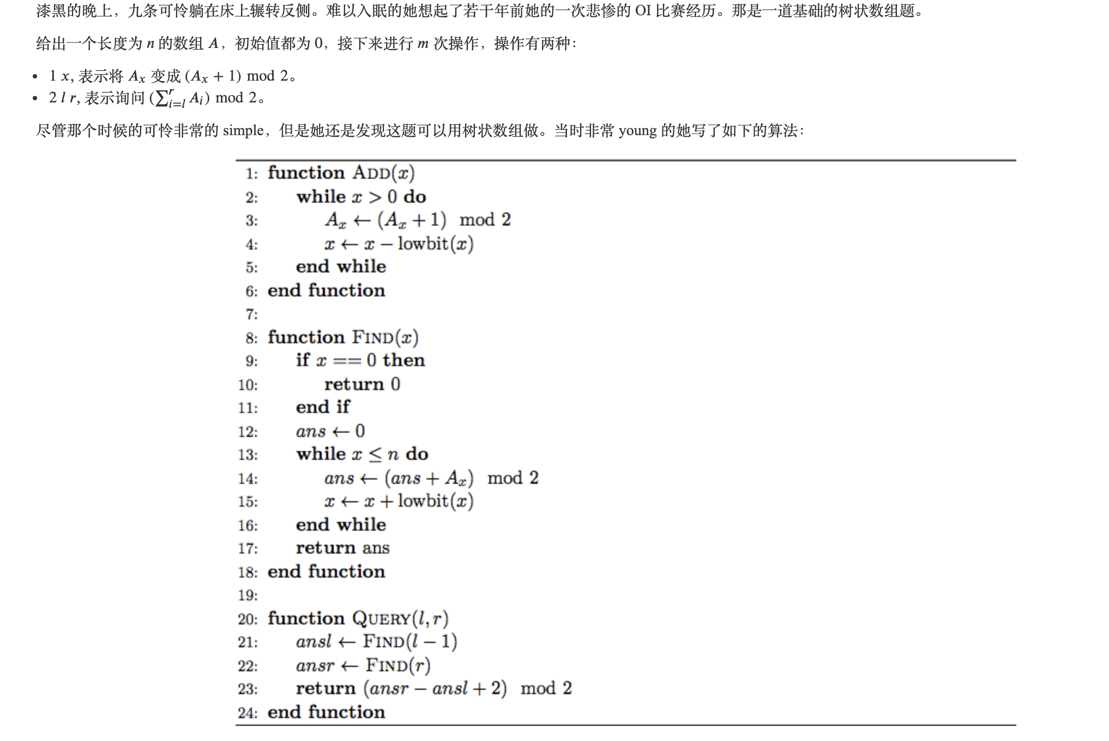
Fenwick Tree
Zjoi2017 树状数组
. . . . . . . . . . . . . . . . . . . .
. . . . . . . . . . . . . . . . . . . .
2020 年 7 月 26 日 29 / 29
Segment Tree

Slide 53
